Slide 1
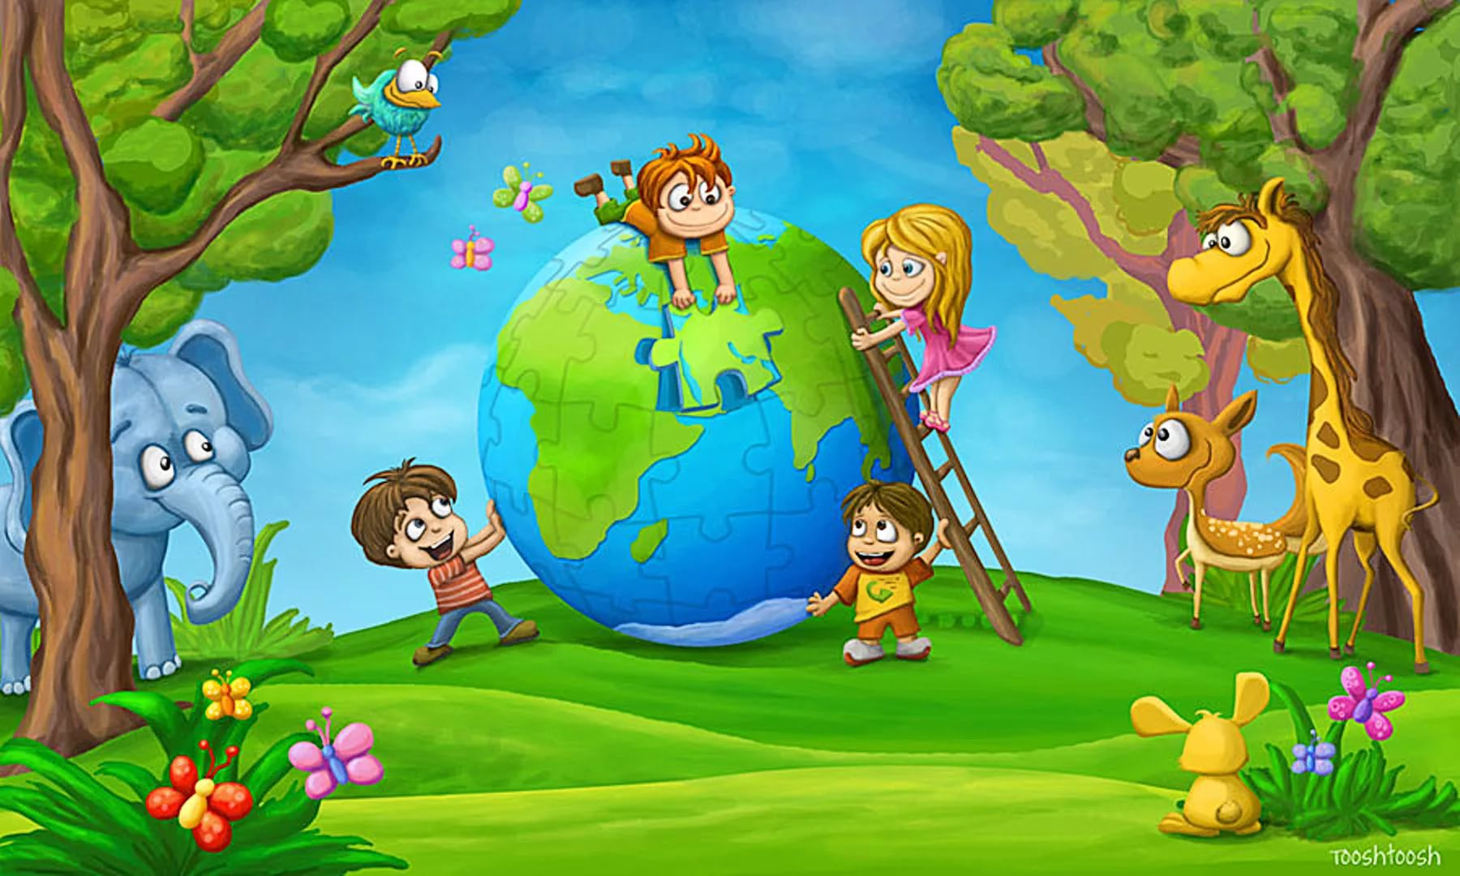
«Мусор Земле не к лицу».

Slide 6
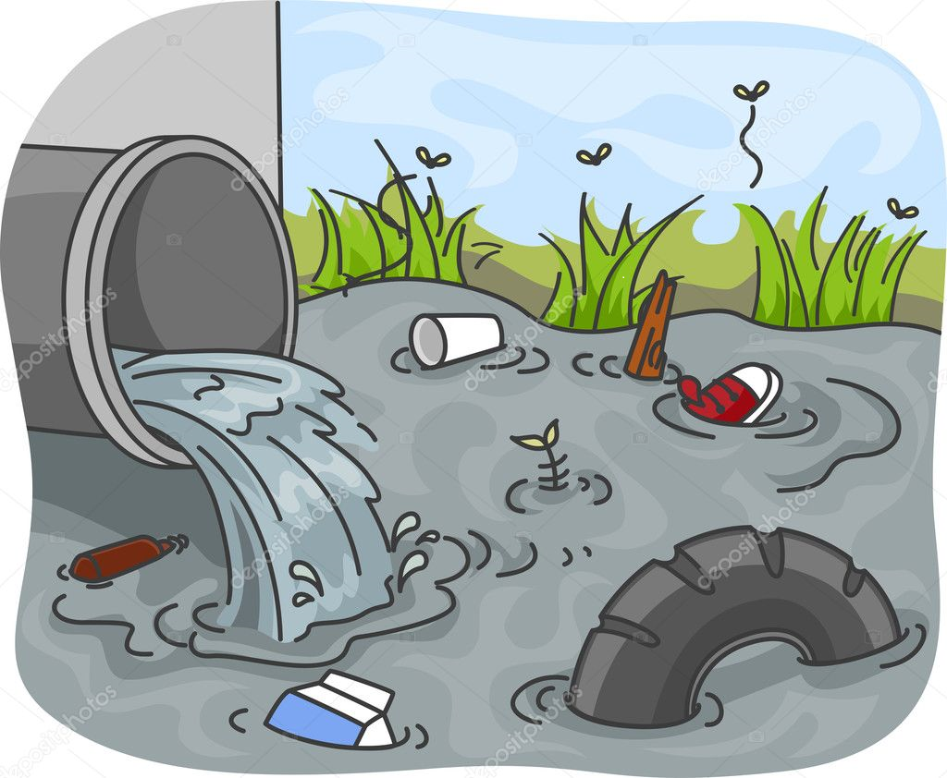

Slide 7
